Slide 1
1041健行書房導讀 《卡路里與束身衣：節食、瘦身、飲食，及人類兩千年來與肥胖奮鬥的歷史》略談
健行科大通識中心
閔宇經助理教授
104.11.27

Slide 2
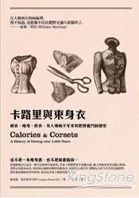
作者：露易絲．福克斯考夫特
譯者：王以勤
出版社：麥田 出版日：2014/2/27
胖、腫、大腹便便、超重、大隻、嬰兒肥、中廣身材、肥嘟嘟、鮪魚肚、水桶腰、啤酒肚、肉多、重量級、大塊頭、肥、豐盈、肥滿、臃腫、特大號、大骨架、矮冬瓜、矮肥短、寬廣、壯碩、肥得像豬、肥到流油、粗短、矮胖、圓滾滾、厚實、大噸位、龐大、肉感、福態、肥滋滋……前述這些詞彙，想必大家都不會太陌生。

Slide 3
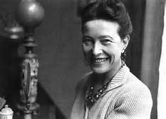
作者：西蒙．波娃
譯者：陶鐵桂 出版社：貓頭鷹
出版日：1999/10/30
西蒙．波娃(1908-1986)：女性角色並非與生俱來，而是後天養成。
露易絲：[寫作目的]身體是女性主義理論的出發點，所有的不平等、偏見、是非也都寫在身體上，我們無法逃離自己的身體，亦無法逃離外界對這副身體的看法。

Slide 4
本書一共分為兩卷，第一卷主要以宏觀面來討論婦女的處境，權力以及地位的變化，以女性群體的角度看待婦女的問題。作者先討論生物學，精神分析學，以及歷史為物論對女人的看法，從而解釋所謂「真正的女性」這個概念是如何形成的。文中揭露了許多鮮為人知的歷史事實，並說明西方文學度女人的態度。
在第二卷中，主要從微觀面研究描述了各年齡階段，各種類型女性的生理，心理，以及處境的變化。作者沿著從童年到老年的發展軌跡，以各類婦女（女同性戀者、妓女、戀愛中的女人、情婦、修女、獨立的人、職業婦女等）為對象，大膽的探討了女性的個體發展歷史。
「女人是形成的，不是生成的。」這是波娃在本書中的名言，它讓女人知道，女人是有選擇的，然而，選擇的可能性是必須建立在深刻的自覺，足夠的勇氣，以及自信與努力之上的。
顧燕翎(交通大學教授)，摘自http://www.kingstone.com.tw/book/book_page.asp?kmcode=2015440212447

Slide 5
我們以為再「自然」不過的概念，其實也是由社會塑造而成的…努力根除偏見，並將所有人從身體的桎梏中解放處來。
章節：成為紙片人的代價、節食的起源、奢華與慵懶、危言聳聽萬萬不可、給胖子的忠告、減肥熱與餵食、用眼不用嘴、半顆葡萄柚與兩棵橄欖、骨感美人與緊身毛衣、當今的減重產業。

Slide 6
這不是一本瘦身書、也不是減重指南。當減肥執念已成為一種全民精神官能症時，社會上對肥胖產生集體反感，龐大的瘦身產業也隨之附和。我們必須挺身而出，探索漫長穢暗的體型與飲食史，並將其公諸於世，挑戰西方當今空泛的美麗標準，藉此徹底擺脫身材的桎梏，進而追求身心健康的飲食方式。
Minber：作者考掘人類兩千年以來的對於身體的長久以來的思維--減肥、節食、健康、美醜…等等，從這些歷史、文本、社會思維和背景後面，讀者看到什麼？

Slide 7
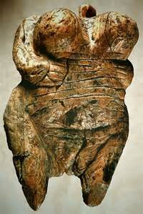
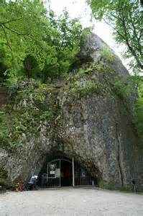
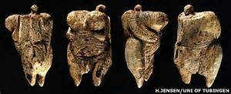
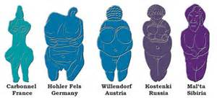
Hohle Fels Venus
Hohle Fels Venus(赫勒菲斯的維納斯) ， 2008年出土於德國。長毛象象牙製成，約3.5萬年歷史。高度僅6公分，有寬廣的肩膀外，還有一對不符合比例的巨大胸圍以及肥碩的大腿，私密處也刻的十分清楚。考古學家表示可看出當時的人們已對「性」充滿幻想。

Slide 8
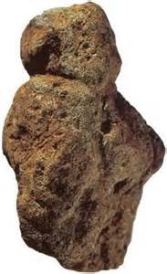
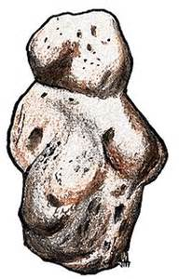
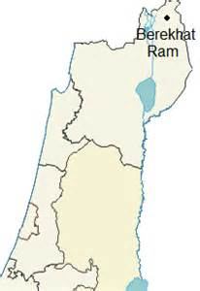
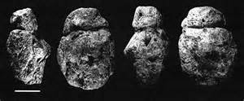
Venus of Berekhat Ram
Venus of Berekhat Ram(貝列卡特藍)敘利亞戈蘭高地，約23萬到50萬年。

Slide 9
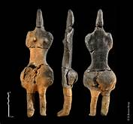
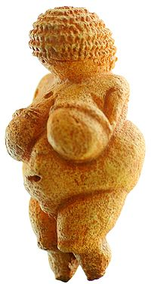
Venus of Willendorf
維萊卡博內勒夫人(Lady of Villers-Carbonnel) ，法國，6000年。
奧地利‧維倫多夫維納斯( Venus of Willendorf )一般估計該雕塑雕刻於西元前22,000至24,000年。約11公分，雕像的陰戶、乳房以及腫脹的下腹令人印象深刻，這些特徵都與旺盛的生育能力密切相關。

Slide 10
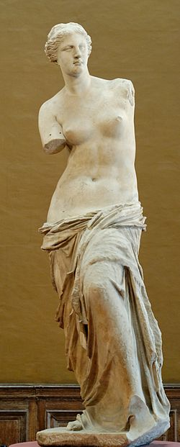
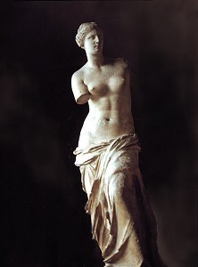
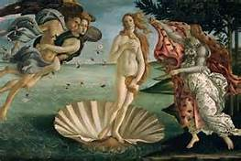
Venus de Milo
出土於《米羅(島)的維納斯》雕像，高達202公分的美麗雕像。現在被收藏在巴黎的羅浮宮博物館。
羅浮宮三寶：希臘的《勝利女神像》和達文西的《蒙娜麗莎的微笑》。
希臘神話故事中，維納斯從海洋泡沫中誕生。

Slide 11
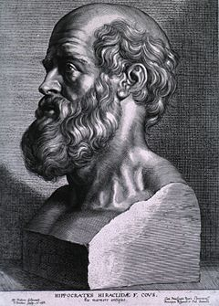
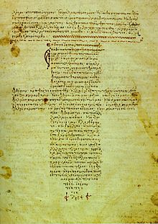
醫學之父，西元前460年－前370年
希臘羅馬時期醫生都曉得，身體的運作方式與飲食內容息息相關，而不同的飲食型態也會對人體產生不同的影響。例如當時，身體是由四大體液(黑膽汁、黃膽汁、血液、黏液-體液學說)影響。
希波克拉底(哲學家/醫師)
Hippocrates醫師誓言
「仰賴醫神阿波羅，埃斯克雷彼及天地諸神為證，鄙人敬謹宣誓願以自身能力及判斷力所及，遵守此約。凡授我藝者敬之如父母、作為終生同業伴侶，彼有急需我接濟之。視彼兒女，如我弟兄，如欲受業，當免費並無條件傳授之。凡我所知無論口授書傳俱傳之吾子、吾師之子及發誓遵守此約之生徒，此外不傳於他人。
「我願盡我力之所能與判斷力所及，遵守為病家謀利益之信條，並檢束一切墮落及害人行為，我不得將危險藥品給予他人，並不作該項指導，雖有人請求亦必不與之，尤不為婦人施墜胎手術。我願以此純潔與神聖之精神、終身執行我職務。凡患結石者，我不施手術，此則有待於專家為之。
「無論至於何處，遇男遇女，貴人及奴婢，我之唯一目的，為病家謀幸福，並檢點吾身，不作各種害人及惡劣行為，尤不作誘姦之事。凡我所見所聞，無論有無業務關係，我認為應守秘密者，我原保守秘密。使我嚴守上述誓言時，請求神祇讓我生命與醫術能得無上光榮，我苟違誓，天地鬼神共殛之。」

Slide 12
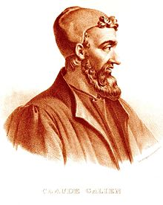
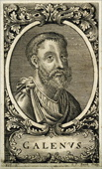
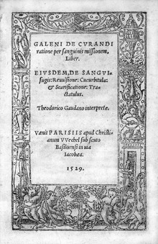
希臘醫師蓋倫(Galen，129-200年)他的見解和理論在他生後的一千多年裡是歐洲起支配性的醫學理論。
《論食物的力量》指示極度肥胖患者每天早上跑步到滿身大汗為止，接著用力擦拭身體，泡溫水澡，幾個小時候任意吃各種營養成分不高的食物，最後再派給他一些工作。

Slide 13
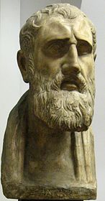
早期的斯多葛學派認為：在飢渴交迫、慾念橫生的關口能自我克制、行止得宜，就能展現真正的人性。
早期的基督教苦修者，也將人體軀殼視為身外之物，以保留存疑的心態看待身體，並把身體當作必須主宰與禁絕的對象。
斯多噶派學說以倫理學為重心，秉持泛神物質一元論，強調神、自然與人為一體，「神」是宇宙靈魂和智慧，其理性滲透整個宇宙。個體小「我」必須依照自然而生活，愛人如己，融合於與整個大自然。
斯多噶派始創人芝諾Zeno雕像

Slide 14
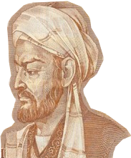
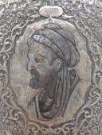
早期的減重飲食是為了無法達到美麗體型的人所設計的
11世紀波斯醫師/哲學家 耶維森那(Avicenna ，980年－1037年) ，要求不健康的肥胖者只吃體積大但營養價值低的食物，再借助運動和瀉劑讓食物在最短時間內排至體外。這種減重方式在將近1千年後的今日依然非常流行，但不是長久之計。

Slide 15
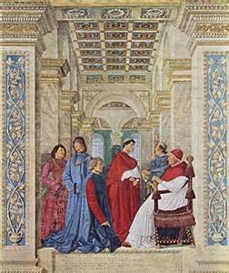
史上第一本「現代」暢銷食譜是《論正確享受與健康生活》1470年羅馬出版，成為近代歐洲最為重要的飲食著作。
Bartolomeo Sacchi (薩奇， 1421-1481)
文藝復興之後，所有的飲食著作都在傳達對飲食的正確認知，說明口味清淡的健康食品可滋養身體的概念，當時的人相信良好飲食可增進個人健康進而創造幸福

Slide 16
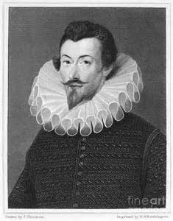
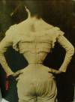
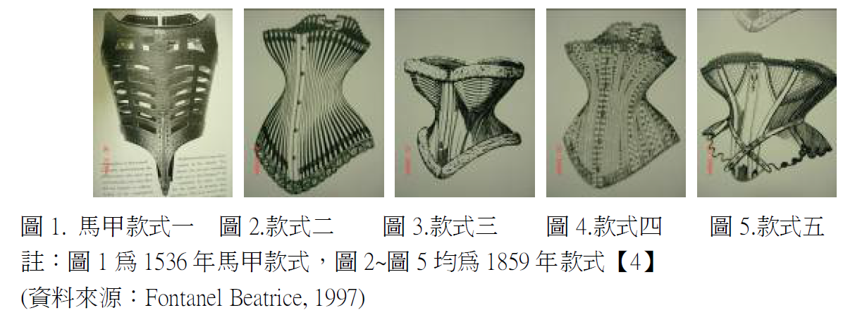
17世紀，英國詩人哈林頓(John Harington，1561-1612)爵士層具體描述美女要生得「雪肌皓齒，豐胸臀滿」。為了滿足有錢人的理想身材觀念…於是
第一批量身訂製的束身衣與金屬或鯨骨骨架於是應運而生。束身衣極盡所能的突顯出女性婀娜多姿的身材曲線，又以縫線、三角布、鈕扣及蕾絲花邊為穿著束身衣增添情趣。
林妙姿，《 從女性美看塑身衣的演進》，來源http://group.cyhvs.cy.edu.tw/mediafile/403/fdownload/441/389/2009-6-5-10-24-30-389-nf1.pdf

Slide 17
林妙姿，《 從女性美看塑身衣的演進》，來源http://group.cyhvs.cy.edu.tw/mediafile/403/fdownload/441/389/2009-6-5-10-24-30-389-nf1.pdf
塑身衣最早的相關起緣於約西元前兩千五百至一千兩百年前的地中海地區，在希臘克里克島（Crete）的米諾文明（Minoan）。「硬式」馬甲由金屬製成，接縫處採用扣鈎來併合固定，穿著非常痛苦。
歐洲婦女大約從十四世紀開始穿著馬甲（Corset）這種緊身胸衣，又可稱緊身塔、束腰內衣，主要以布和若干支架組成，束緊的貼著女性的胸、腹、腰部的皮膚，除了要將腰身束緊以創造出纖細腰身的削瘦感，同時也托高女性的乳房或壓平女性的乳房，使女性身材呈現纖細玲瓏的效果。

Slide 18
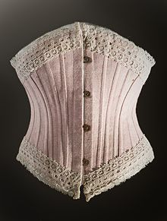
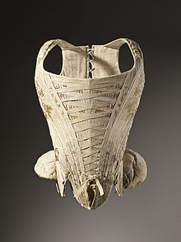
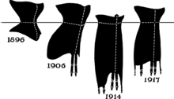
待續…
緊身衣的變化
18世紀的緊身衣
儘管馬甲對健康的威脅和危害，早在18世紀就已經有人提出提醒和警告，但這樣的威脅和危害仍不斷的延續下去，甚至媽媽會告誡女兒記得要穿著馬甲讓自己腰身纖細，這樣才有辦法為自己找到好丈夫；有沒有穿馬甲，有沒有纖細的腰，還成為選擇丈夫、成就婚姻的重要條件之一。這樣的穿著和調整體態的同時也是種身份的象徵，成為表現身份的外顯方法之一。
林妙姿，《 從女性美看塑身衣的演進》，來源http://group.cyhvs.cy.edu.tw/mediafile/403/fdownload/441/389/2009-6-5-10-24-30-389-nf1.pdf

Slide 19
感謝聆聽 敬請指教

